Slide 1
Radioecologia e a Física Nuclear Aplicada ao Meio Ambiente
Instituto de Física
Universidade Federal Fluminene
Av. Litorânea s/n – Niterói – RJ – 24210-346
Tel: 55 21 2629-5843 e-mail: meigikos@if.uff.br

Slide 2
LARA
Pesquisa multidisciplinar:
Ciências ambientais e da vida, aplicando métodos analíticos nucleares
Compreensão do funcionamento de ecossistemas terrestres e marinhos.
Radioecologia
Geofísica
Arqueologia
Paleontologia
Saúde Ocupacional
Incorporação de radionuclídeos

Slide 3
Radioecologia
Utiliza radionuclídeos naturais e artificiais como rastreadores
²³²Th, ²³⁸U, ²²⁰Ra, ²¹⁰Pb, ²¹⁰Po, ¹³⁷Cs, ⁴⁰K, ⁷Be, ³H
reconstituição ambiental e ocupacional do nosso planeta
compreensão do funcionamento de ecossistemas terrestres e aquáticos

Slide 4
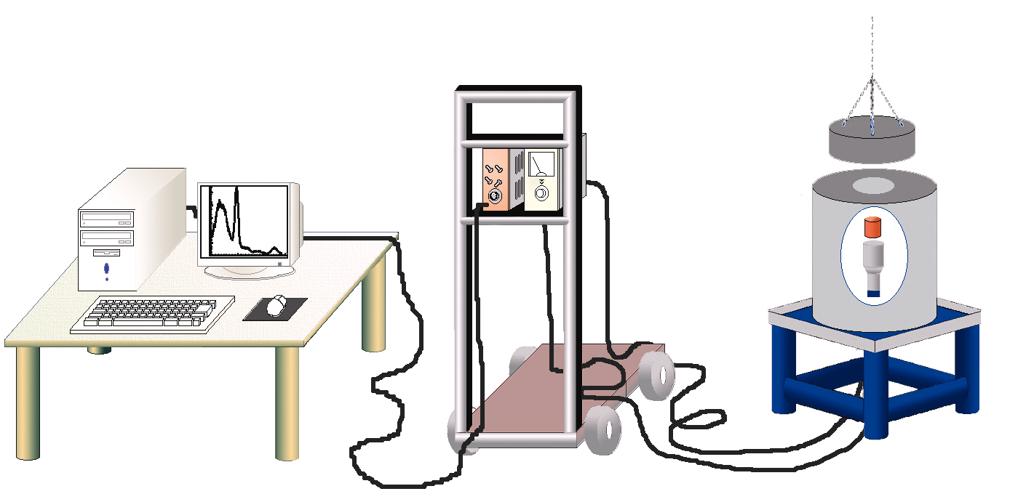
Arranjo Experimental

Slide 5
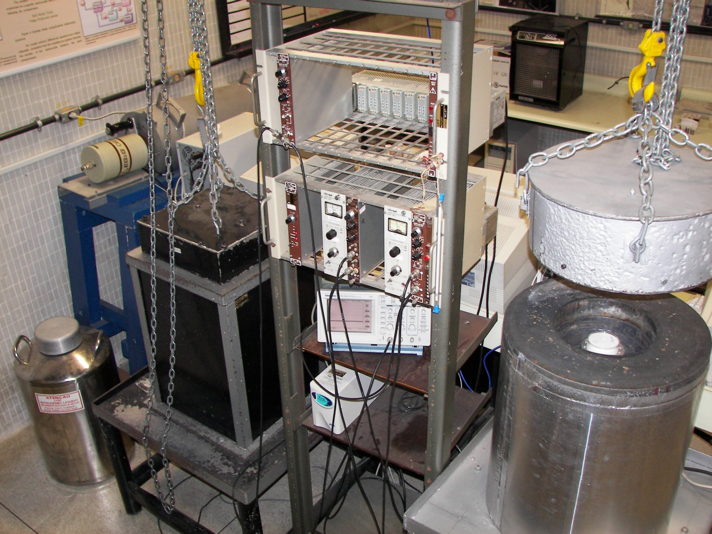

Slide 6
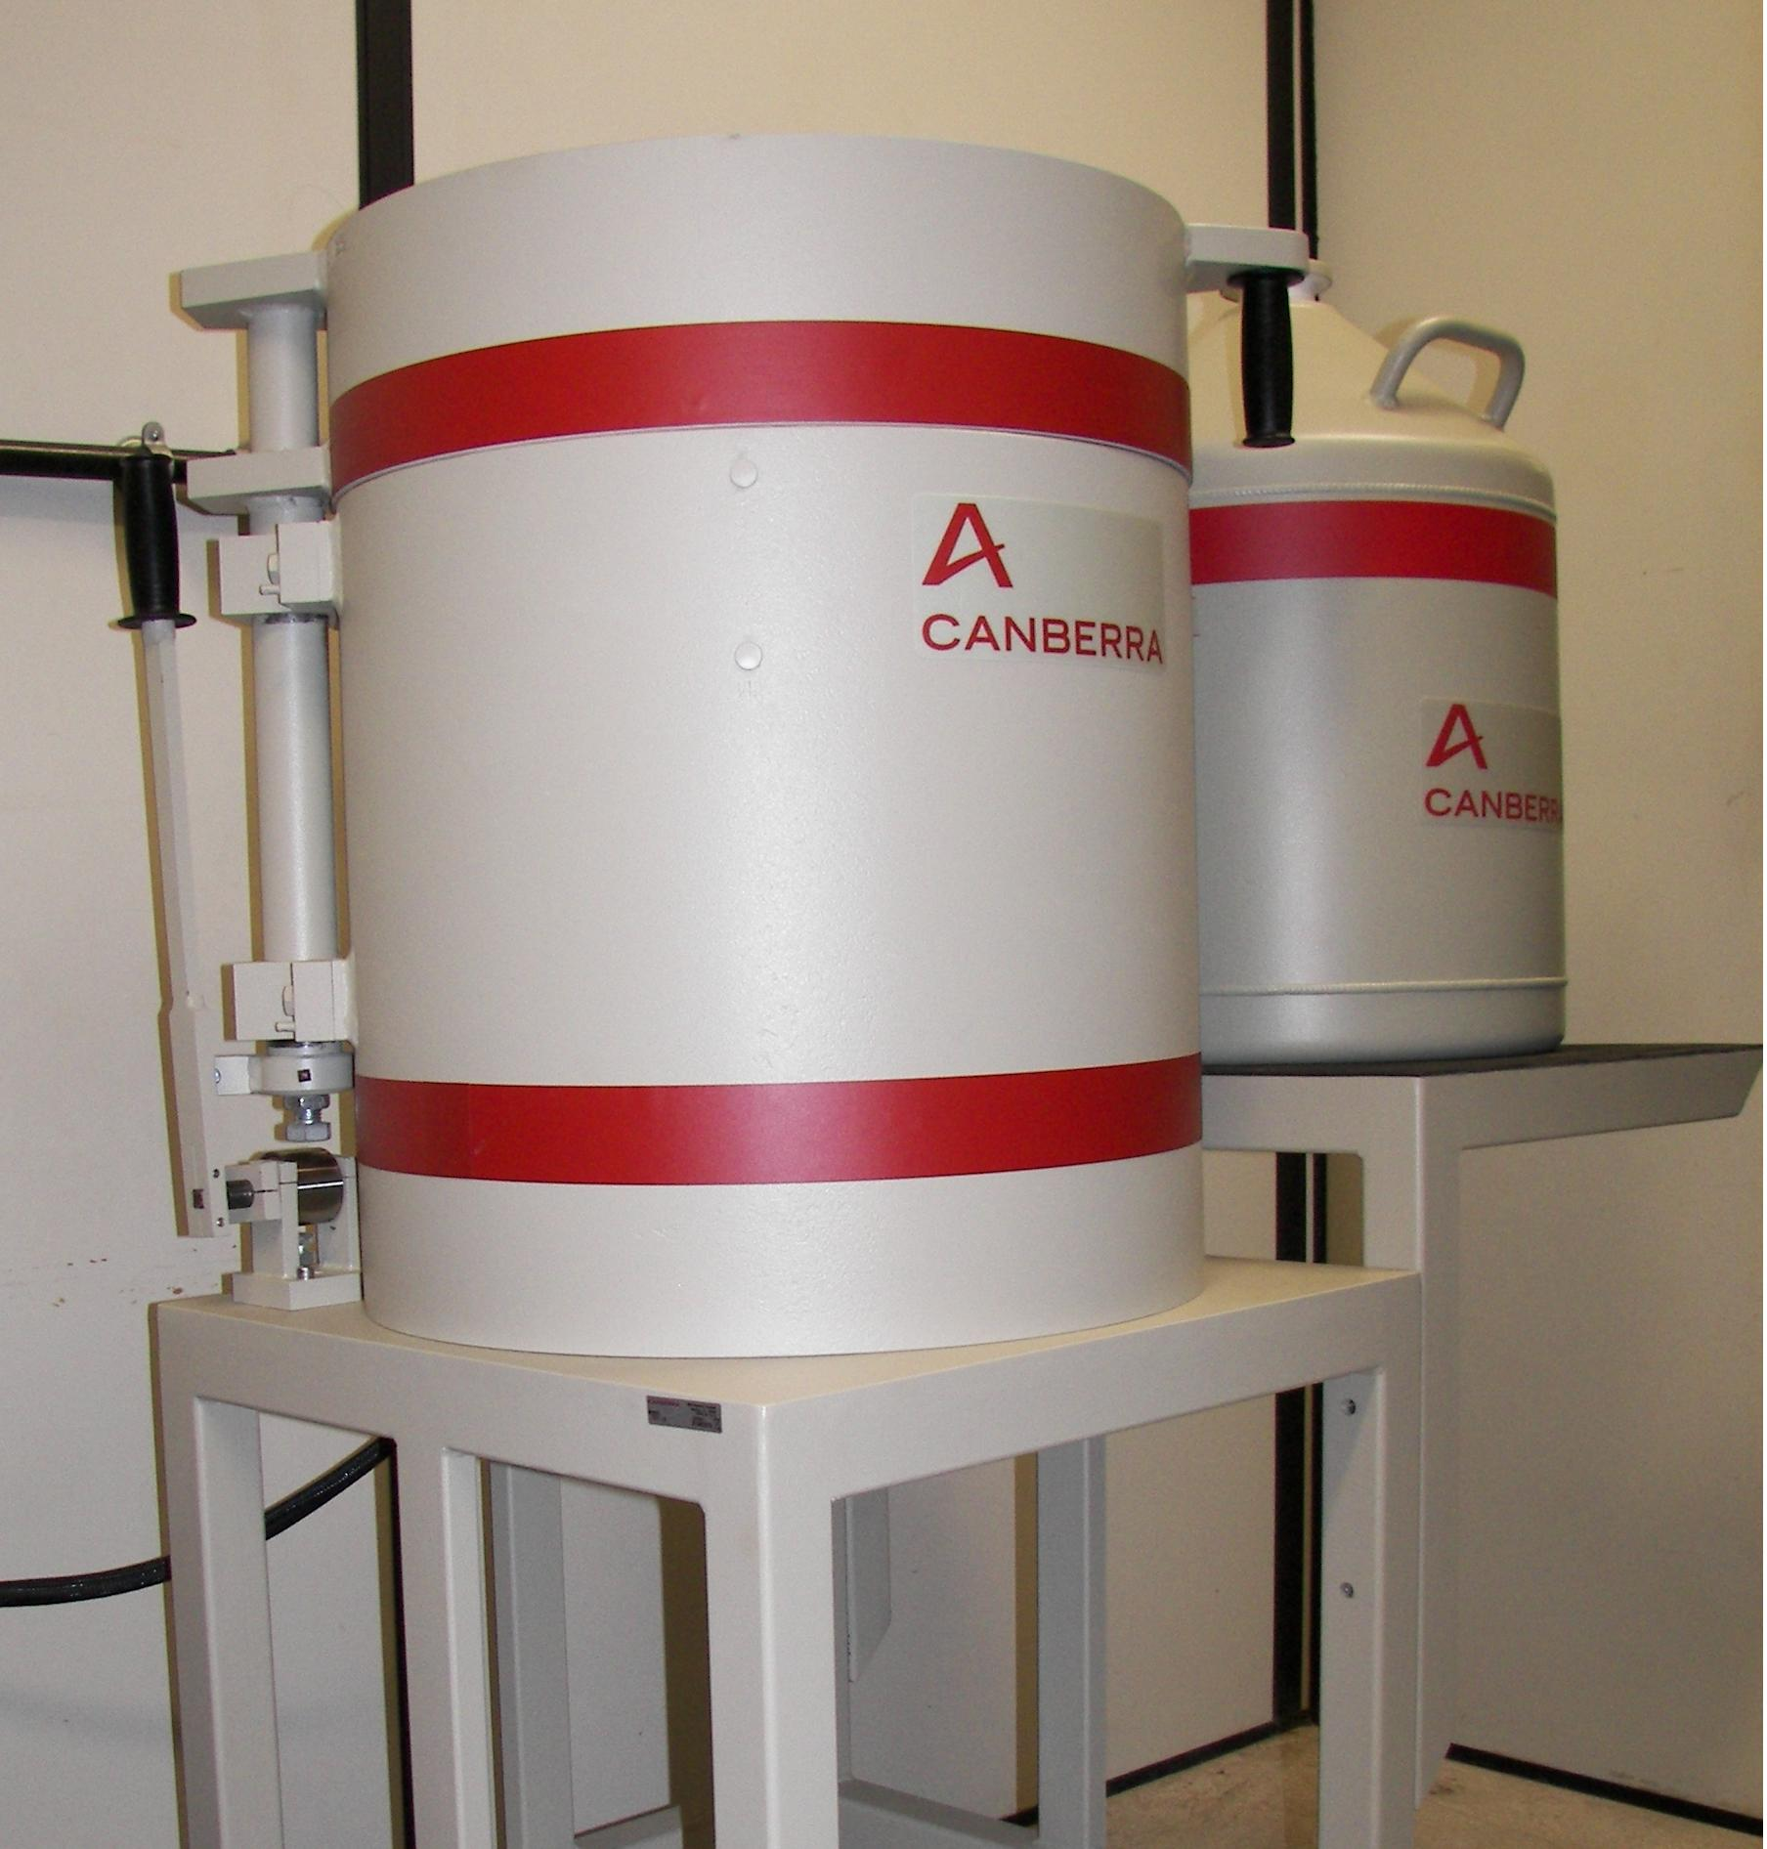
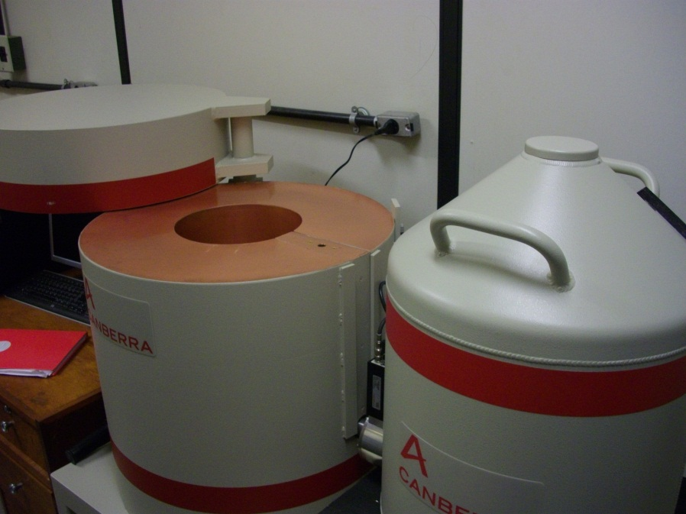
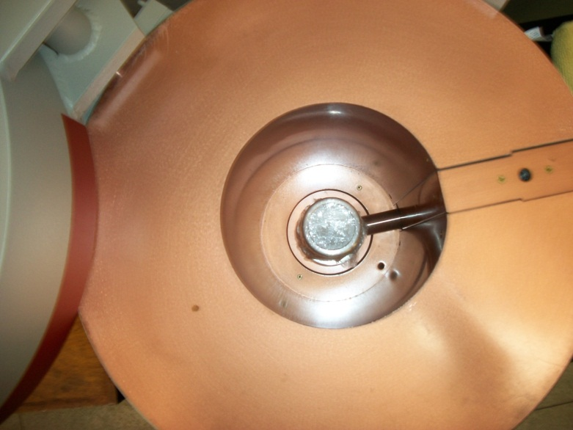
Espectrometria Gamma
detector de germanio hiperpuro (HPGe)

Slide 7
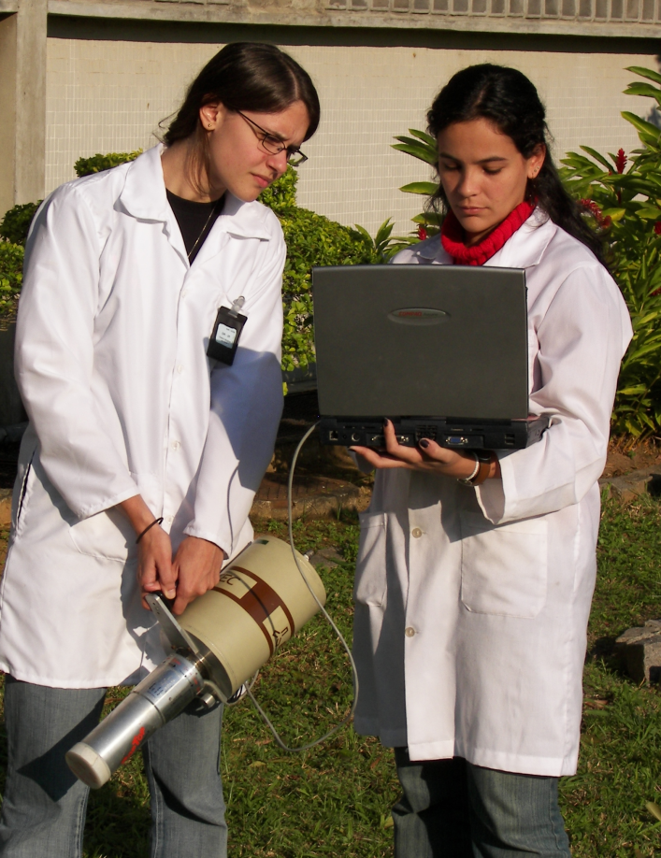
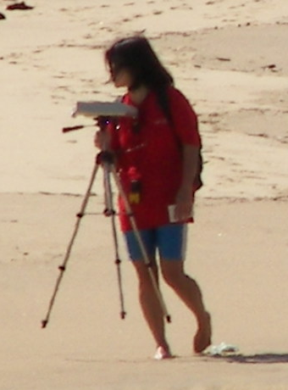
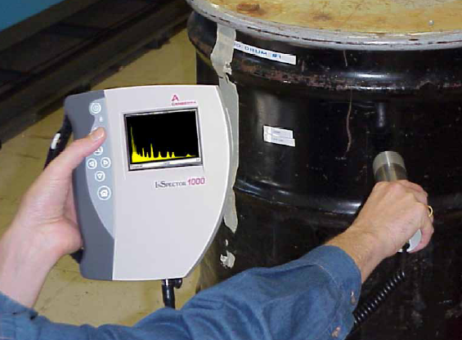
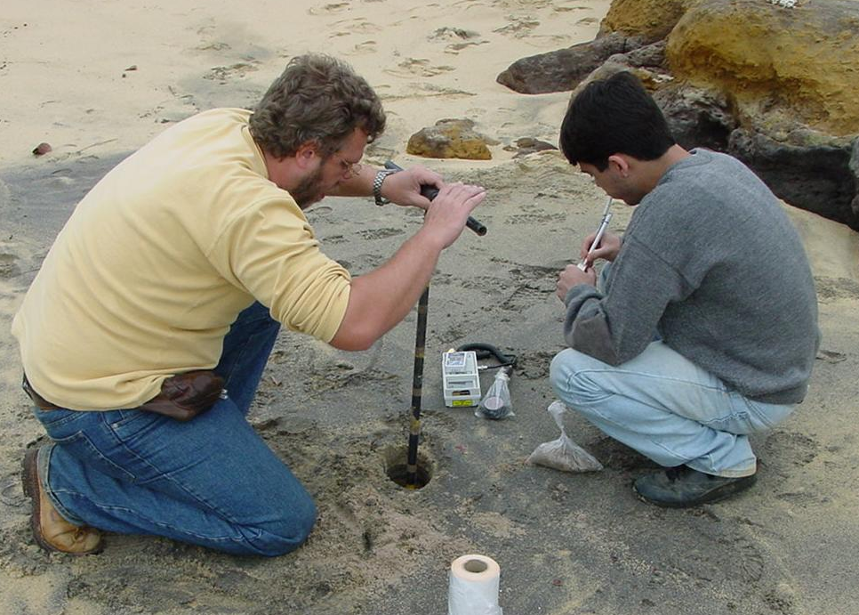
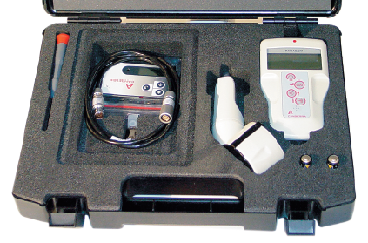
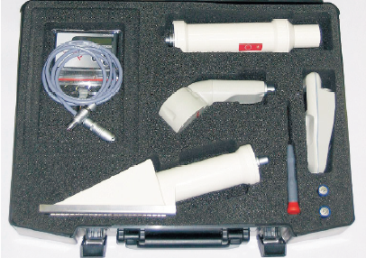
Medidas in situ:
espectrometria gamma

Slide 8
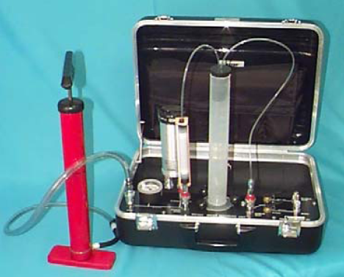
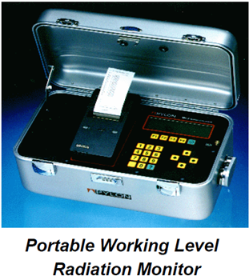
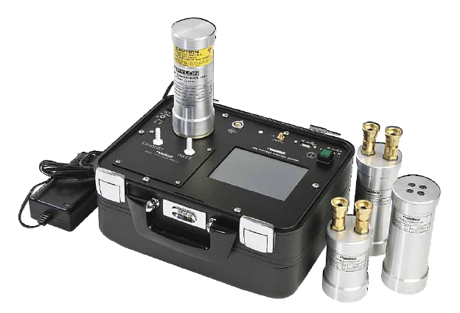
Espectrometria alfa:
Radonio

Slide 9
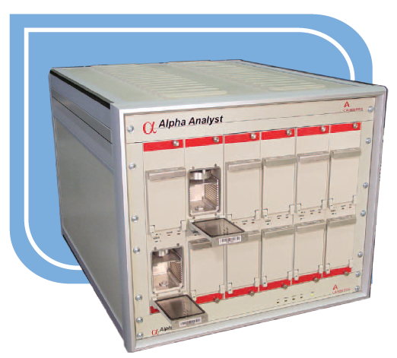
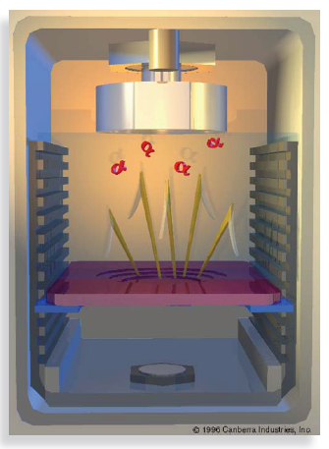
Espectrometria alfa:
²¹⁰Pb, ²¹⁰Po

Slide 10
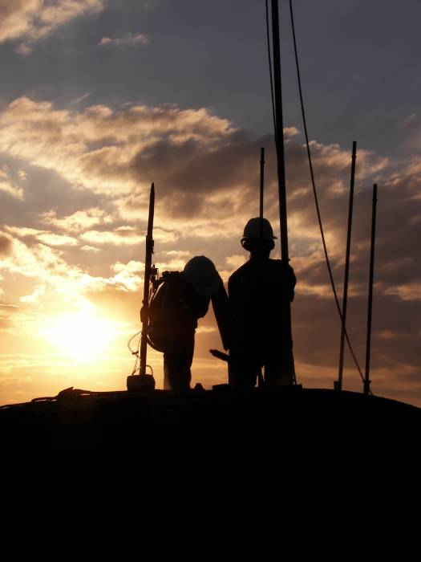
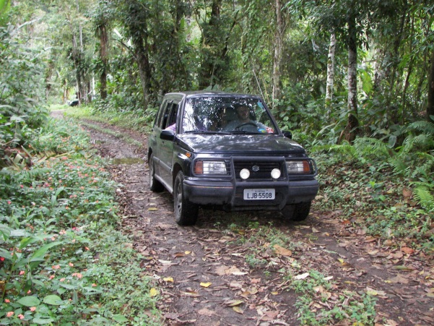
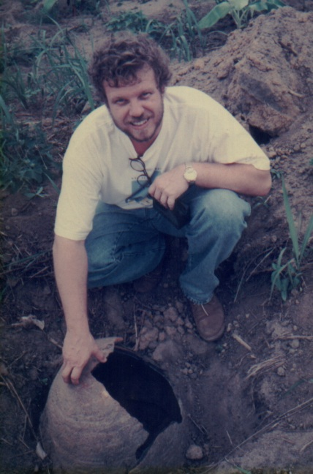
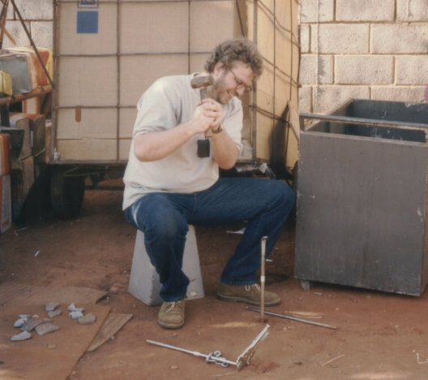
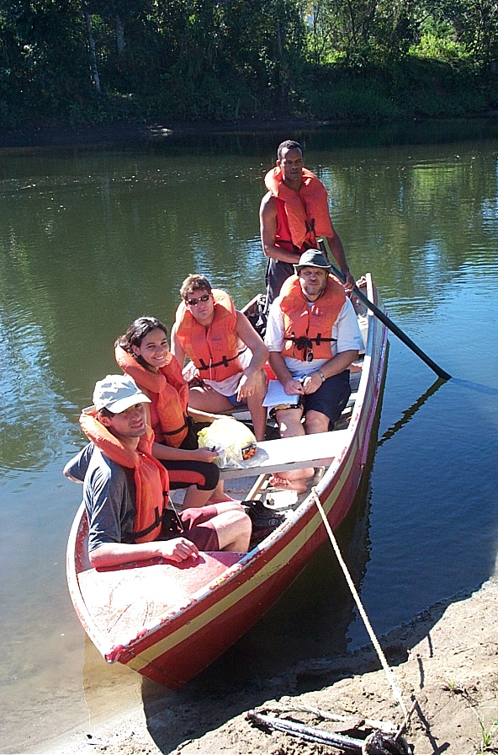
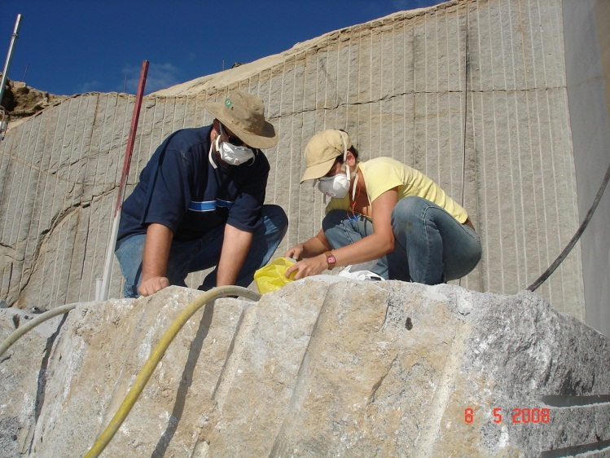
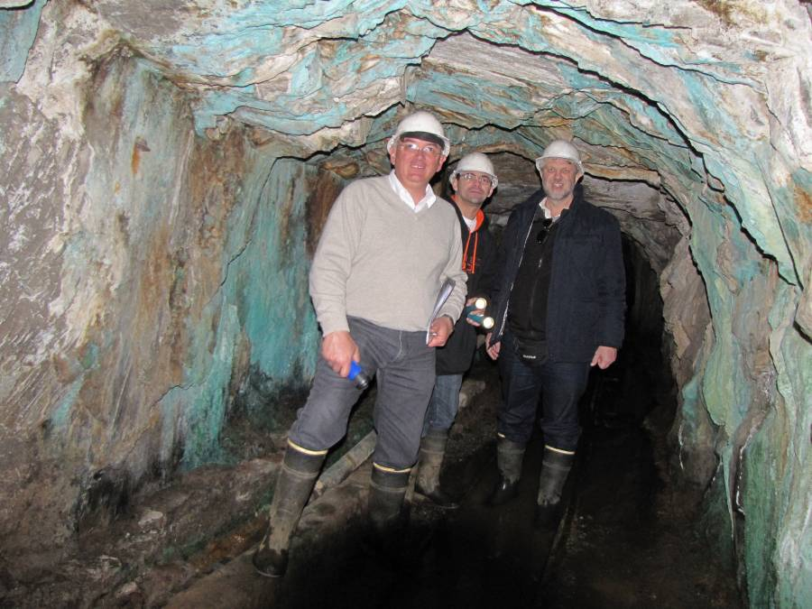
LARA
E seus trabalhos de campo

Slide 11
AMS

Slide 12
Exemplos de trabalhos
Geofísica nuclear – Arqueologia
Paleontologia

Slide 13
Geofísica Nuclear - Arqueologia
Formação geológica do litoral brasileiro e sua inter-relação com a cronologia dos eventos de sua ocupação pré-histórica:
mapeamento litológico de rochas e sedimentos;
estudos da origem e transporte de sedimentos de depósitos Quaternários costeiros;
evolução das ocupações Pré-histórica litorâneas:
do sambaqui ao Tupi-Guarani

Slide 14
Origem geológica de depósitos Quaternários do litoral brasileiro
Espectrometria gama:
Método no qual correlações entre radionuclídeos naturais são usadas como traçadoras de propriedades mineralógicas de sedimentos arenosos
Associar sua composição com sua origem geológica
Th/K e Th/U
R.M. Anjos et al., Marine Geology 229 (2006) 29

Slide 15
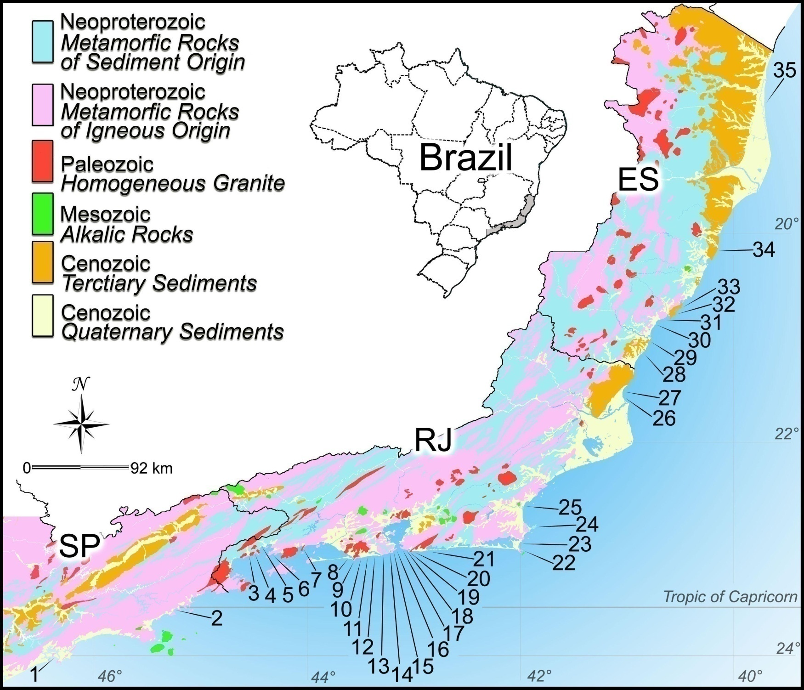
Descrição geológica

Slide 16
Diagramas eTh/eU versus eTh/K
Formação de grandes depósitos de mineiras pesados originados por sedimentos trazidos pelos ventos de formações rochosas cristalinas ou erosão de depósitos Terciários
Regiões de águas rasas ou lagunares.
Sugerem a ocorrência de maiores transgressões marinhas

Slide 17
Ocupação Pré-Histórica do Brasil
X
Variações no nível do mar

Slide 18
Localização e densidade da ocupação sambaqui no Brasil
“Sambaqui” - shellmounds
2000 – 4000 BP
Sambaqui do Algodão (RJ)
8000 BP
Novas interpretações sobre a Ocupação Pré-histórica
Do litoral brasileiro
T.A. Lima et al, Radiocarbon 44 (2002) 733

Slide 19
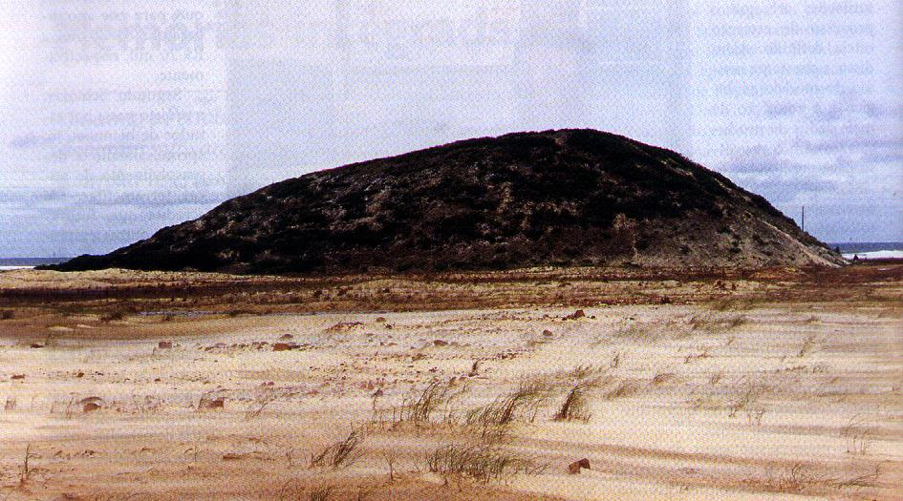
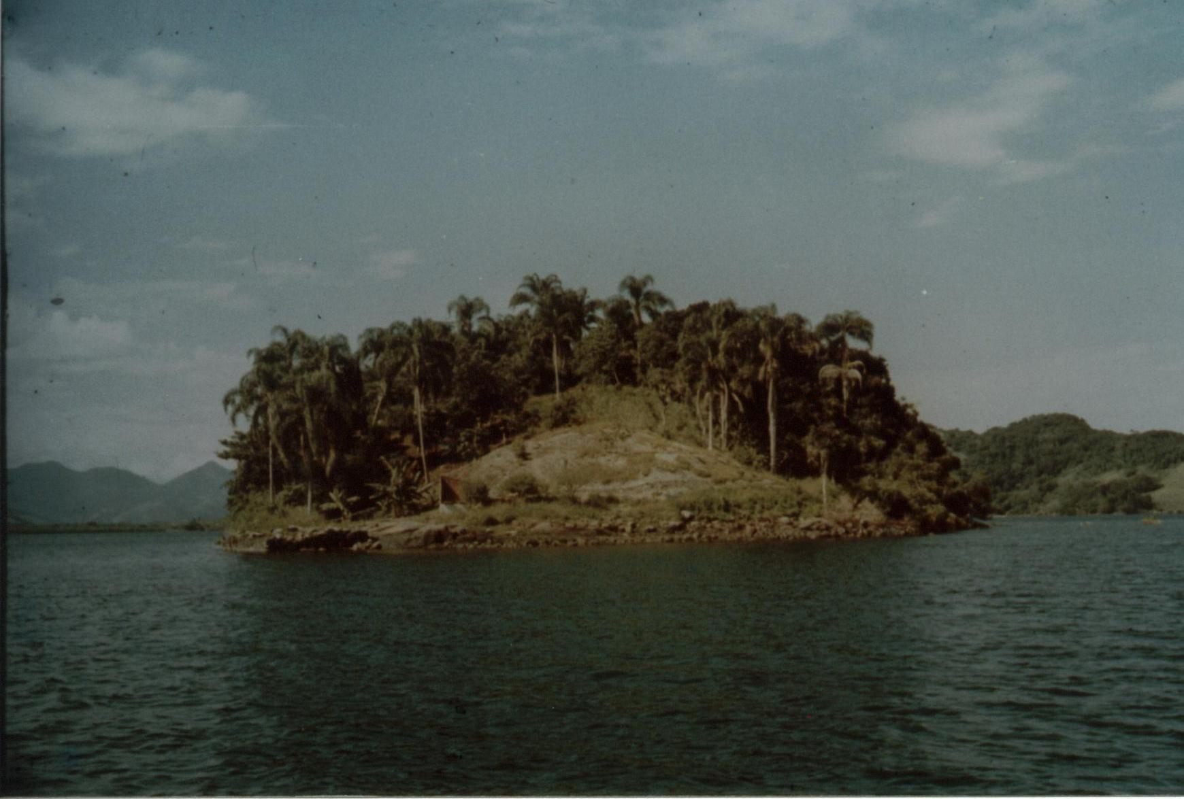
Ocupação Pré-Histórica: Sambaquis

Slide 22
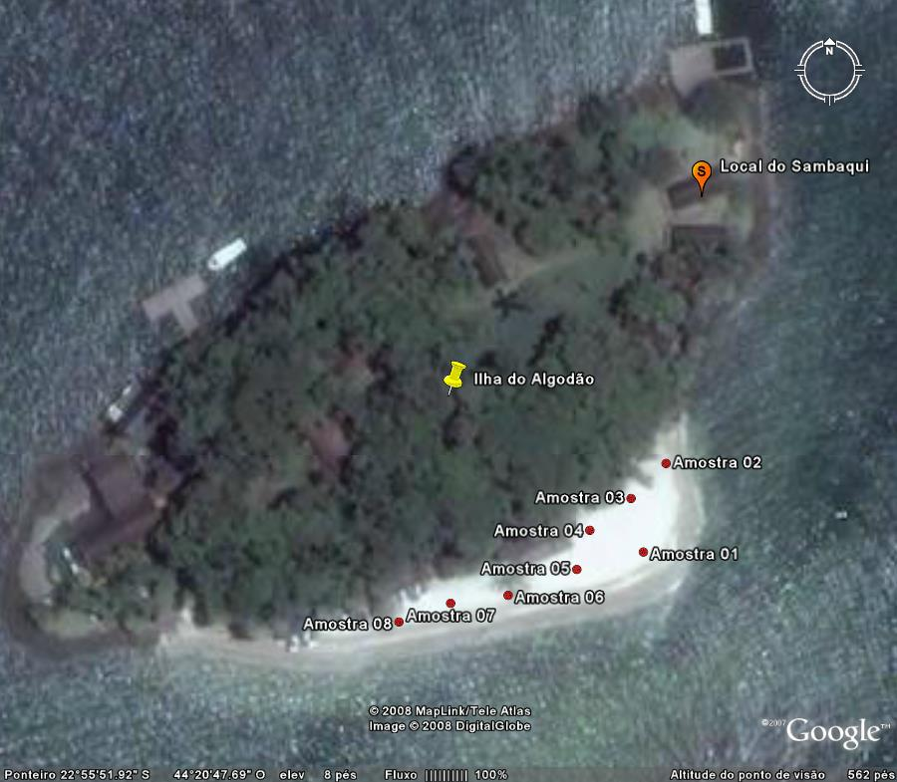

Slide 23
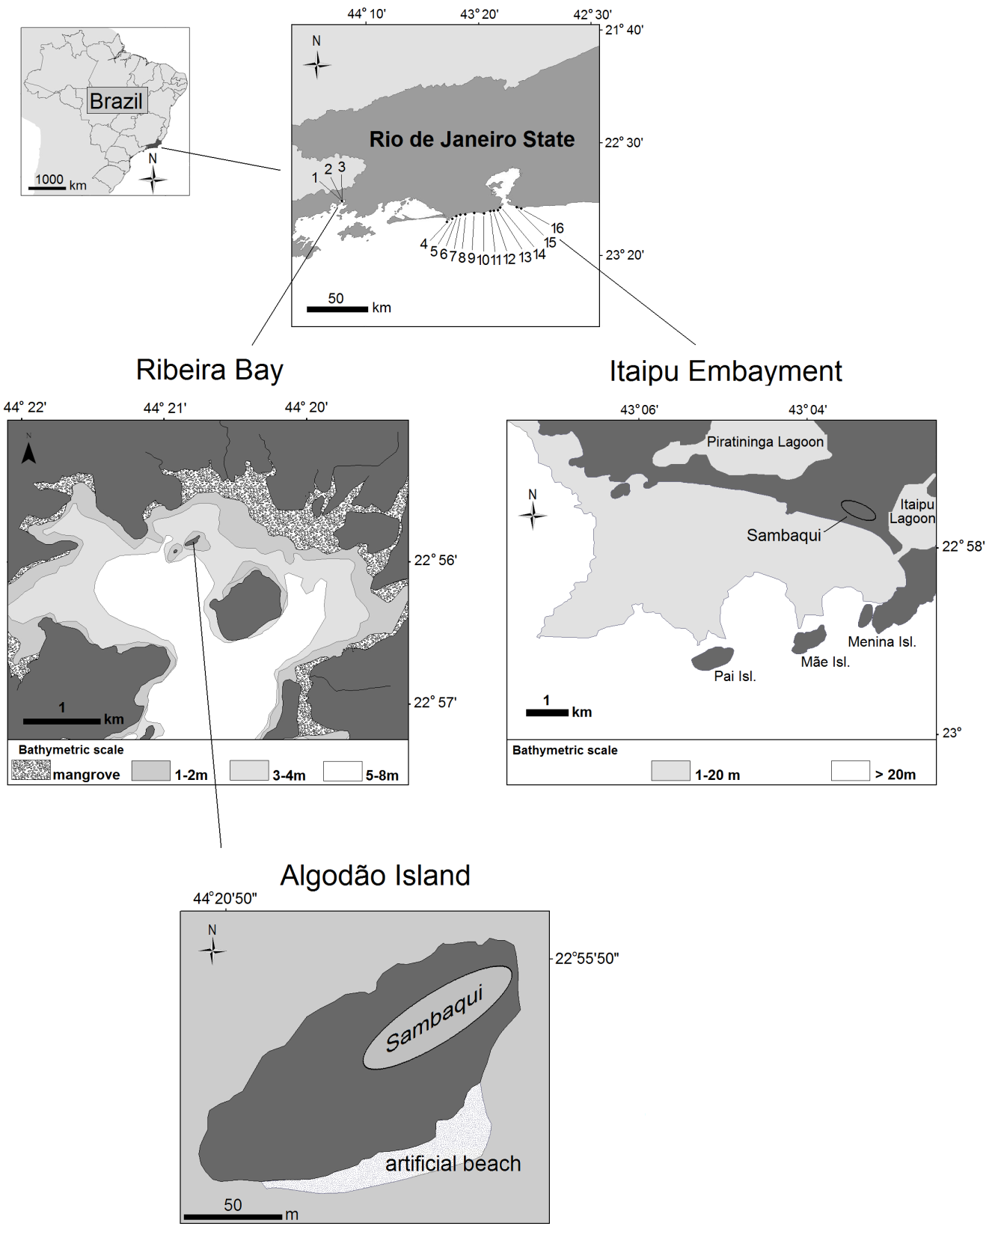

Slide 24
Ribeira Bay

Slide 25
Shorelines Rio de Janeiro City between the subdistricts of Barra de Guaratiba and Leme

Slide 26
Itaipu Embayment

Slide 27
Paleontologia
Extinção da Megafauna
Animais de grande porte com peso superior a 1 ton.
Viveram entre 50,000 a 2,000 anos atrás.
Causas: homem x mudanças climáticas
Maior fenômeno de extinção recente: 2/3 morreram no final do Pleistoceno

Slide 28
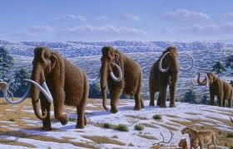
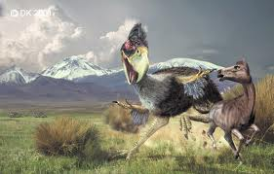
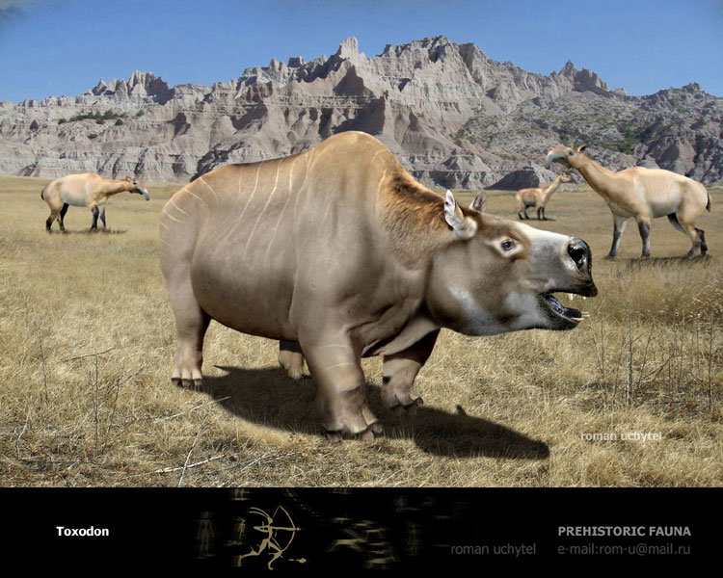
Macrauchenia patachonica

Slide 29
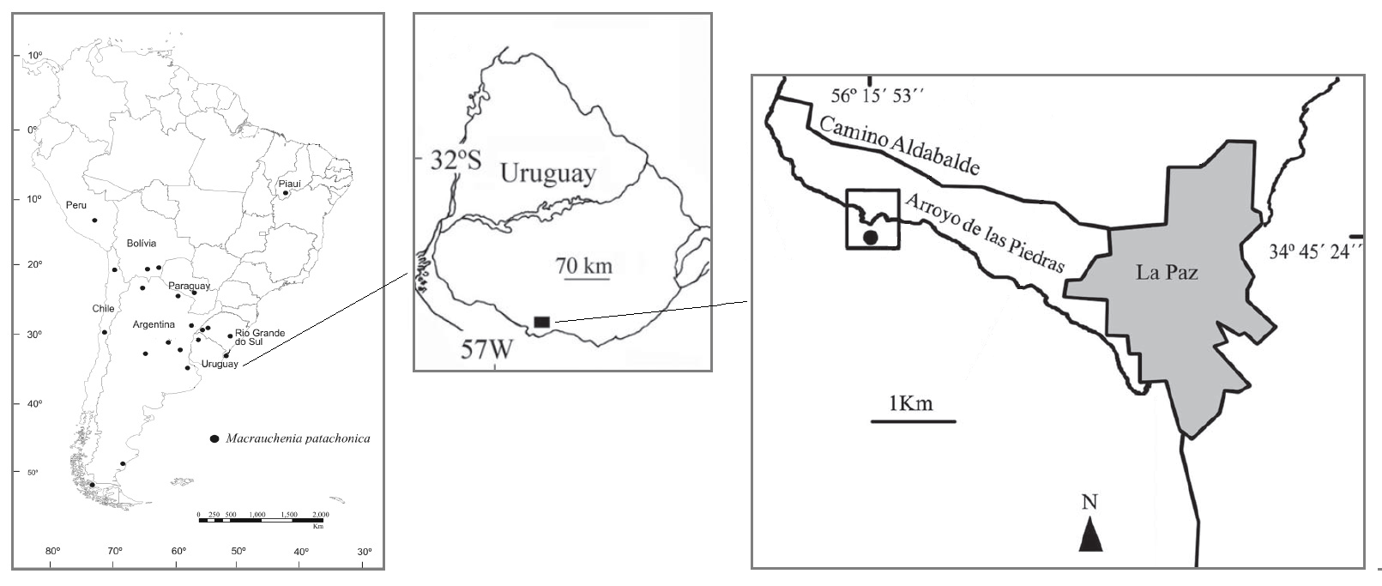
Local Fauna La Paz, Uruguai

Slide 30
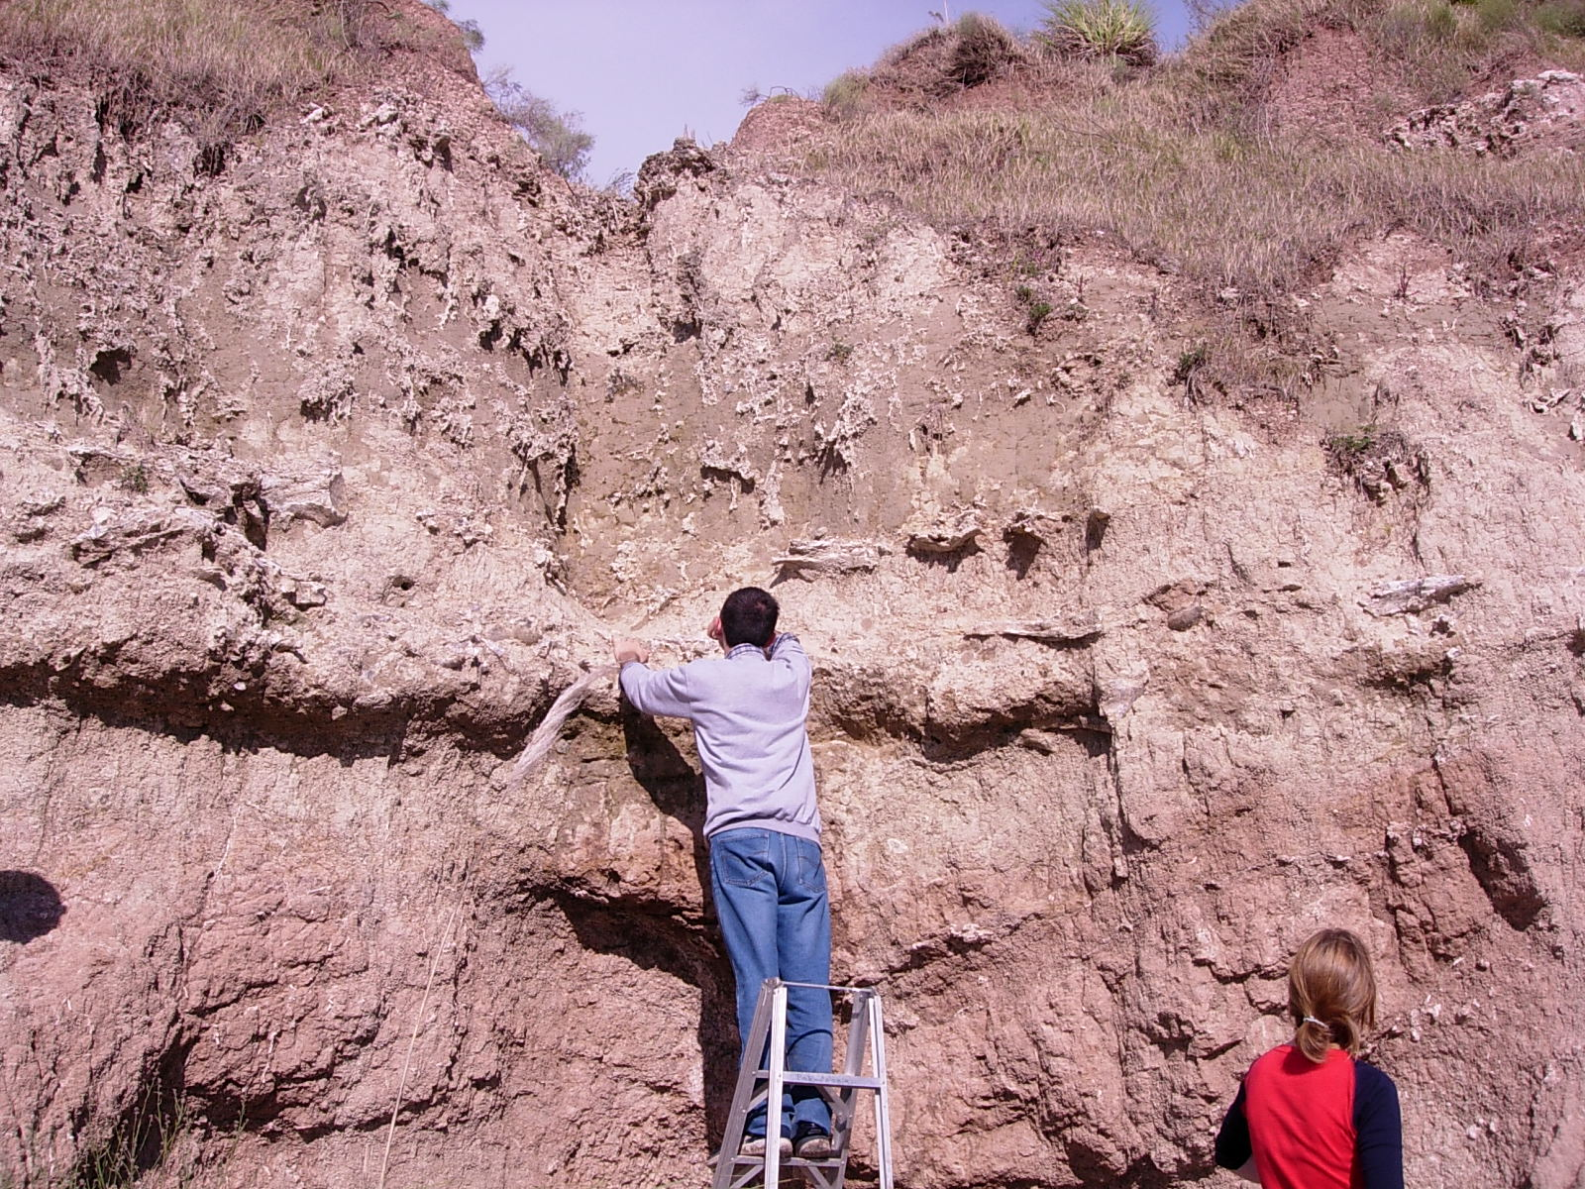
Local Fauna La Paz

Slide 31
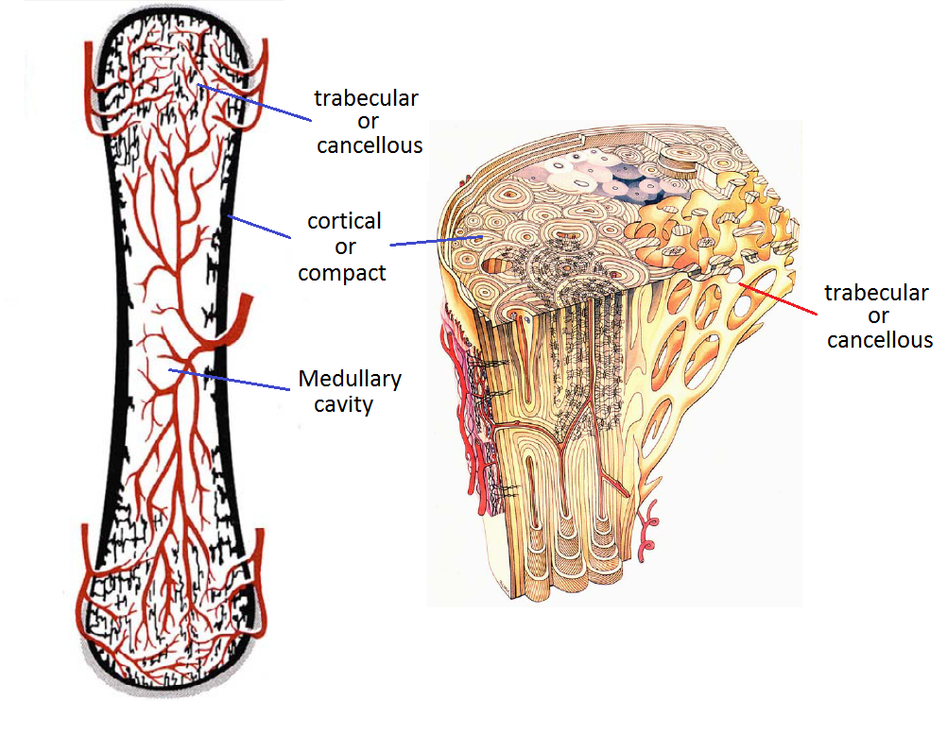
Ossos longos: tíbia

Slide 32
Problemas
14C-AMS: colágeno
Osso bem conservado
17.600 anos
5. 900 anos
?????????
Datação via decaimento do ²³⁸U

Slide 33
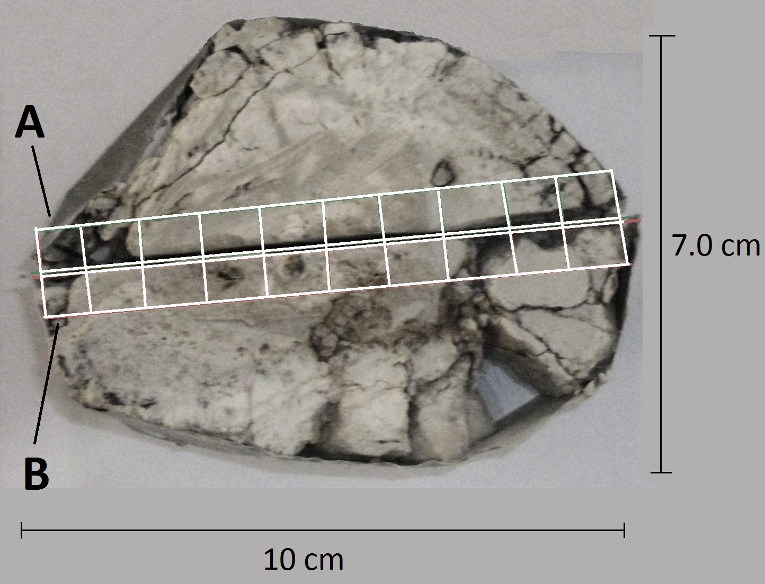
Fóssil de uma tíbia: Macrauchenia patachonica

Slide 34
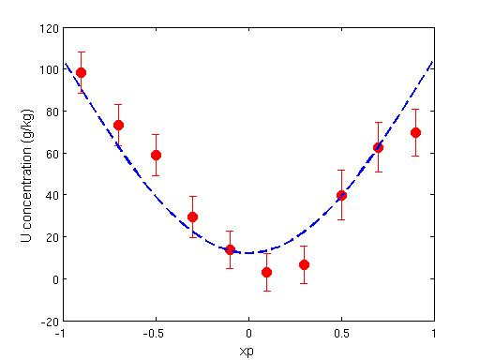
Distribuição de U
T ~ 20.00 anos

Slide 36
pesquisa interdisciplinar em temas ambientais e da vida
Lara

